Slide 1
ГРАДУИРОВКА ВЕНТИЛЬНОГО СЕЛЕНОВОГО ФОТОЭЛЕМЕНТА В КАЧЕСТВЕ ЛЮКСМЕТРА

Slide 2
ЦЕЛЬ РАБОТЫ:
изучение принципа действия вентильного фотоэлемента, измерение освещенности.
ПРИБОРЫ И ПРИНАДЛЕЖНОСТИ:
оптическая скамья, фотоэлемент, фонарь с электрической лампочкой, рубильник, микроамперметр, стабилизированный источник питания, соединительные провода, масштабная линейка.

Slide 3
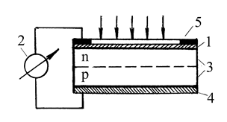
ОПИСАНИЕ УСТАНОВКИ
В данной работе используется селеновый фотоэлемент с запирающим слоем. Он состоит из опорной полированной железной пластинки 4, на которую нанесён слой селена 3, обладающий дырочной проводимостью. На поверхность селена нанесена тонкая, прозрачная для световых лучей плёнка серебра 1 (толщиной от 0,1 до 0,001мк).
В результате диффузий атомов серебра внутрь селена образуется слой селена с примесью, который обладает электронной проводимостью. Таким образом, создаётся контакт между чистым селеном и селеном с примесью, т.е. возникает запирающий слой (пунктирная линия), препятствующий движению основных носителей зарядов.

Slide 4
ОПИСАНИЕ УСТАНОВКИ
При освещении фотоэлемента, свет легко проходит через тонкую плёнку серебра, образуя электронно-дырочные пары. Образовавшиеся электроны могут свободно двигаться только к плёнке серебра, заряжая её отрицательно, а нижний слой селена, обладающий p-проводимостью, и основание (железная пластинка) заряжаются положительно. Если соединить проводниками серебряную плёнку и железную пластинку, то гальванометр 2, включённый в цепь, покажет силу тока, текущего от железа к верхнему электроду 5, представляющего металлическое кольцо, плотно прилегающее к серебряной плёнке.

Slide 5
ОПЫТ 1. ГРАДУИРОВКА ФОТОЭЛЕМЕНТА
В КАЧЕСТВЕ ЛЮКСМЕТРА
Для выполнения опыта собирают установку, изображённую на рисунке:
1 | Фотоэлемент, соединенный с гальванометром
2 | Труба
3 | Электрическая лампочка
4 | Нить, скрепленная с указателем
5 | Указатель расстояния от лампочки до фотоэлемента

Slide 6
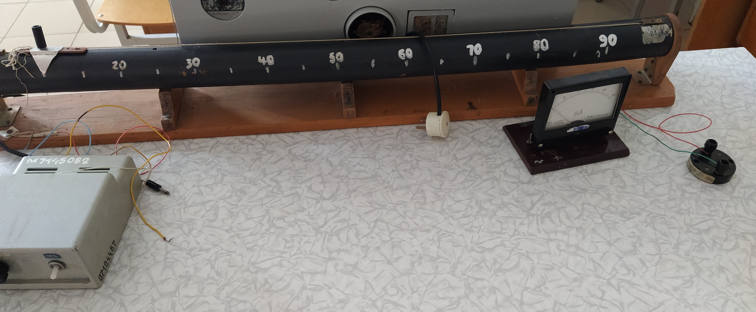
ОПЫТ 1. ГРАДУИРОВКА ФОТОЭЛЕМЕНТА
В КАЧЕСТВЕ ЛЮКСМЕТРА

Slide 7
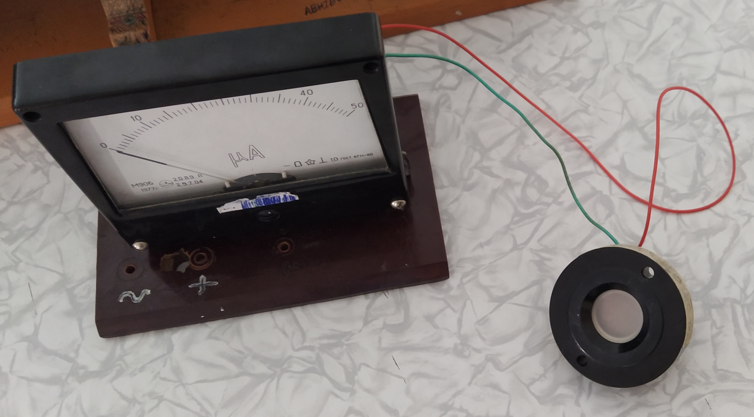
ОПЫТ 1. ГРАДУИРОВКА ФОТОЭЛЕМЕНТА
В КАЧЕСТВЕ ЛЮКСМЕТРА
Фотоэлемент, соединенный с гальванометром, вставляется в торец трубы.

Slide 8
ОПЫТ 1. ГРАДУИРОВКА ФОТОЭЛЕМЕНТА
В КАЧЕСТВЕ ЛЮКСМЕТРА
Внутри трубы расположена электрическая лампочка, перемещаемая с помощью нити, скрепленной с указателем расстояния лампочки до фотоэлемента.
Перемещая лампочку, отметить её расстояние r до фотоэлемента и показания гальванометра J. Данные занести в таблицу.
r, м | 0,1 | 0,15 | 0,2 | 0,25 | 0,3 | 0,35 | 0,4 | 0,45 | 0,5 | 0,55 | 0,6 | 0,65 | 0,7 | 0,75 | 0,8 | 0,85
J, μА
Е, лк

Slide 9
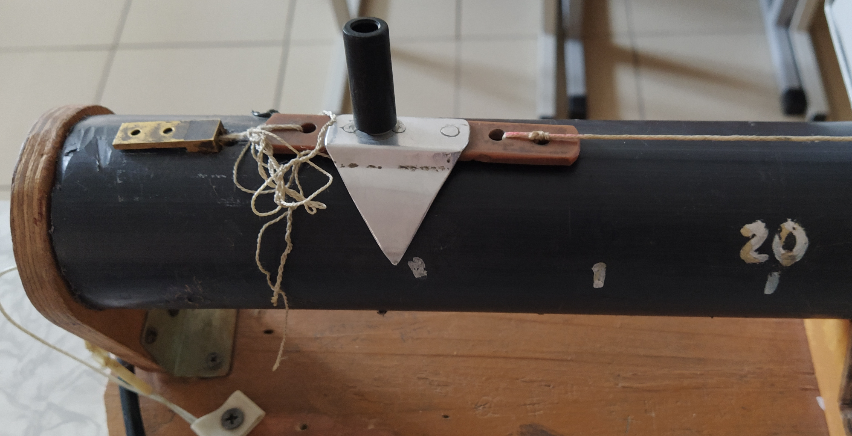
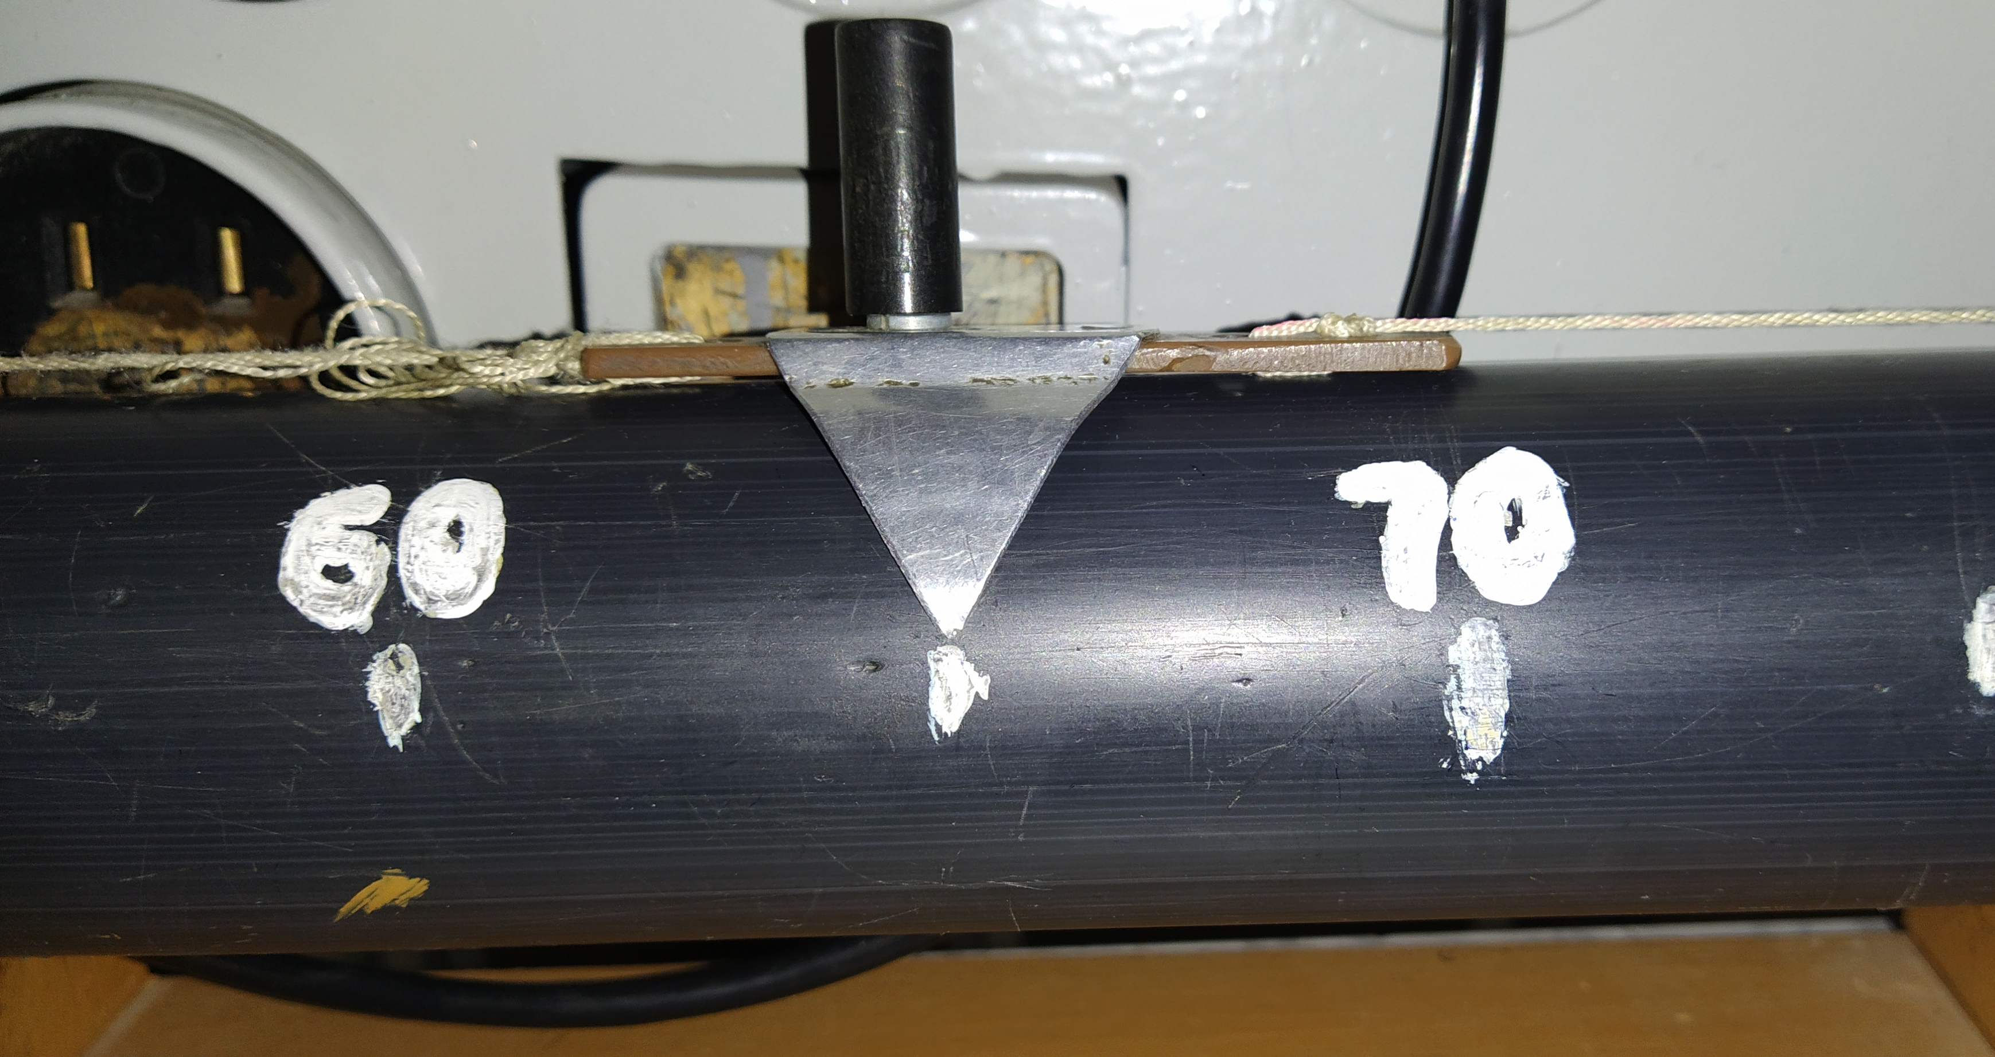
ОПЫТ 1. ГРАДУИРОВКА ФОТОЭЛЕМЕНТА
В КАЧЕСТВЕ ЛЮКСМЕТРА

Slide 10
ОПЫТ 1. ГРАДУИРОВКА ФОТОЭЛЕМЕНТА
В КАЧЕСТВЕ ЛЮКСМЕТРА
Результаты измерений представлены в таблице.
r, м | 0,1 | 0,15 | 0,2 | 0,25 | 0,3 | 0,35 | 0,4 | 0,45 | 0,5 | 0,55 | 0,6 | 0,65 | 0,7 | 0,75 | 0,8 | 0,85
I, μА | 10 | 9,4 | 8,5 | 8,0 | 7,6 | 7,1 | 6,7 | 6,2 | 5,8 | 5,3 | 4,7 | 4,1 | 3,8 | 3,1 | 2,5 | 1,8
Е, лк
ВНИМАНИЕ !!!
Результаты, представленные в таблице, являются приблизительными

Slide 11
ОПЫТ 1. ГРАДУИРОВКА ФОТОЭЛЕМЕНТА
В КАЧЕСТВЕ ЛЮКСМЕТРА
Освещенность фотоэлемента рассчитать по формуле
i =20 кд – сила света источника (лампочки).
Построить график зависимости J = f(E).

Slide 12
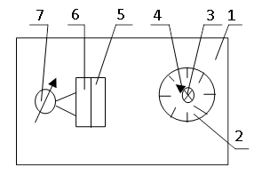
ОПЫТ ii. распределение освещенности вокруг лампы накаливания
Распределение освещенности вокруг лампы накаливания будем изучать с помощью изображенной на рисунке установки:
На основании 1 закреплена круговая шкала, в центре которой на стойке расположена лампа накаливания 3. При повороте стойки вокруг оси вращения, проходящей через центр круговой шкалы, ориентация нити накаливания лампы меняется. Количественно положение нити накаливания относительно «нуля» шкалы выражается углом ϕ, который фиксируется с помощью стрелки 4, жестко связанной со стойкой. На расстоянии l от центра круговой шкалы на основании 1 установлен неподвижно держатель фотоэлемента 6.

Slide 13
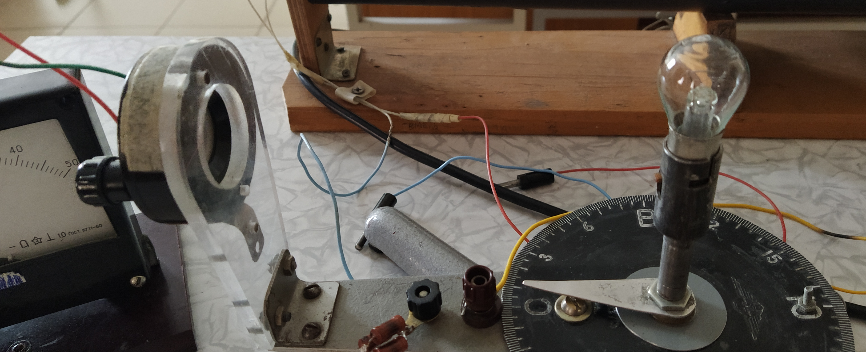
ОПЫТ ii. распределение освещенности вокруг лампы накаливания

Slide 14
ОПЫТ ii. распределение освещенности вокруг лампы накаливания
Установить в держателе фотоэлемент, к которому подсоединен микроамперметр, а к лампочке – источник питания. Записать фототок i₀, вызванный «естественным» освещением (без включенной лампочки).
Снять показание i0 занести в таблицу!!!

Slide 15
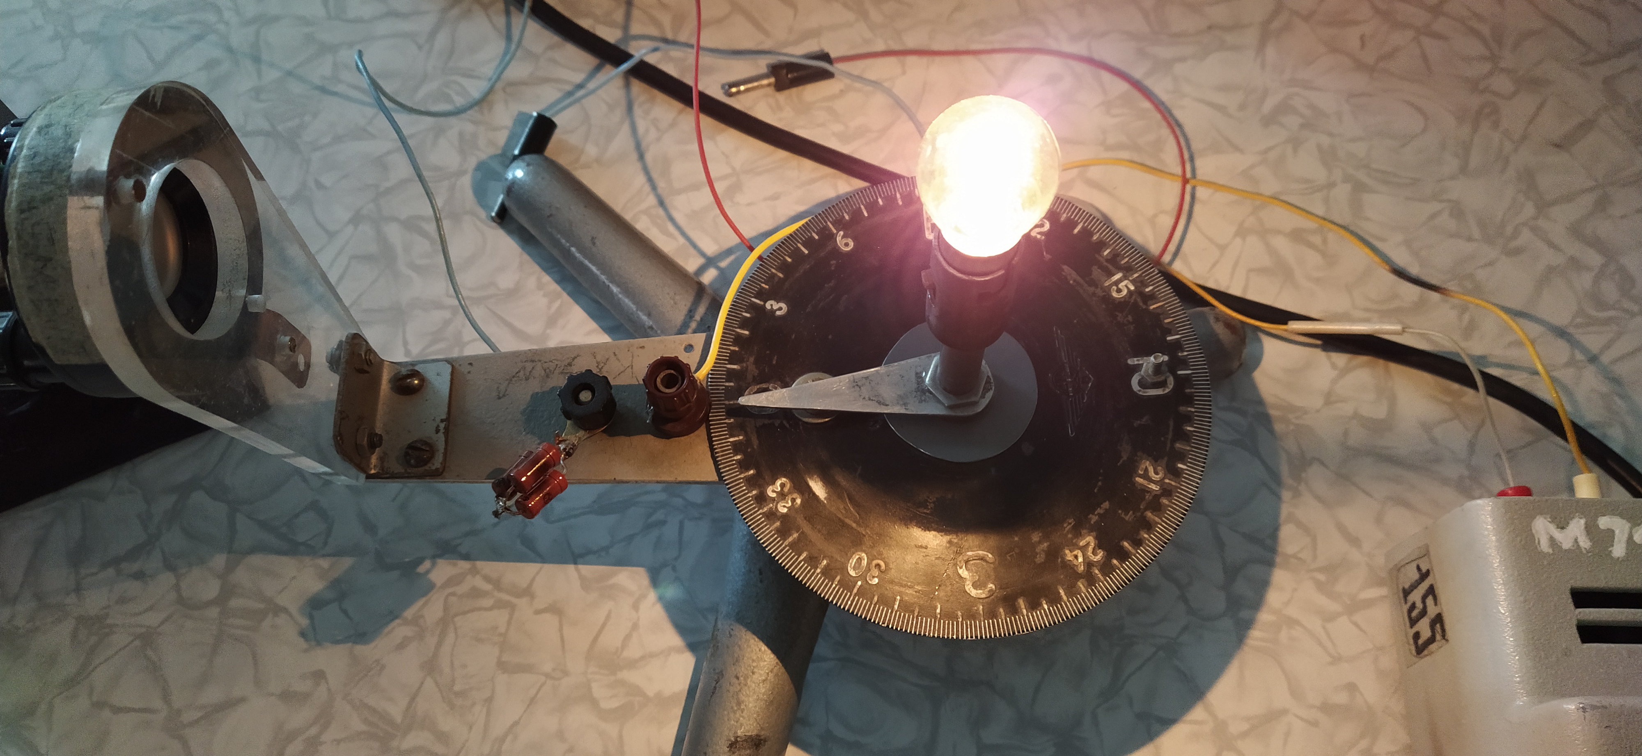
ОПЫТ ii. распределение освещенности вокруг лампы накаливания
Включить лампу и, изменяя её угловое положение через 30⁰, начиная с 0⁰, отметить для каждого положения величину фототока i′₀. Поворот стойки при этом совершается против часовой стрелки 0⁰ до 360⁰.

Slide 16
ОПЫТ ii. распределение освещенности вокруг лампы накаливания

Slide 17
ОПЫТ ii. распределение освещенности вокруг лампы накаливания
Результаты измерений представлены в таблице.
i₀ | ϕ, град | i′_{ϕ}, μА | i_{ϕ} = i′_{ϕ} - i_{0,} μА | Е_{ϕ}, лк
 | 0 | 2
 | 30 | 7
 | 60 | 10
 | 90 | 11
 | 120 | 10
 | 150 | 7
 | 180 | 2
 | 210 | 7
 | 240 | 10
 | 270 | 11
 | 300 | 10
 | 330 | 7
ВНИМАНИЕ !!!
Результаты, представленные в таблице, являются приблизительными

Slide 18
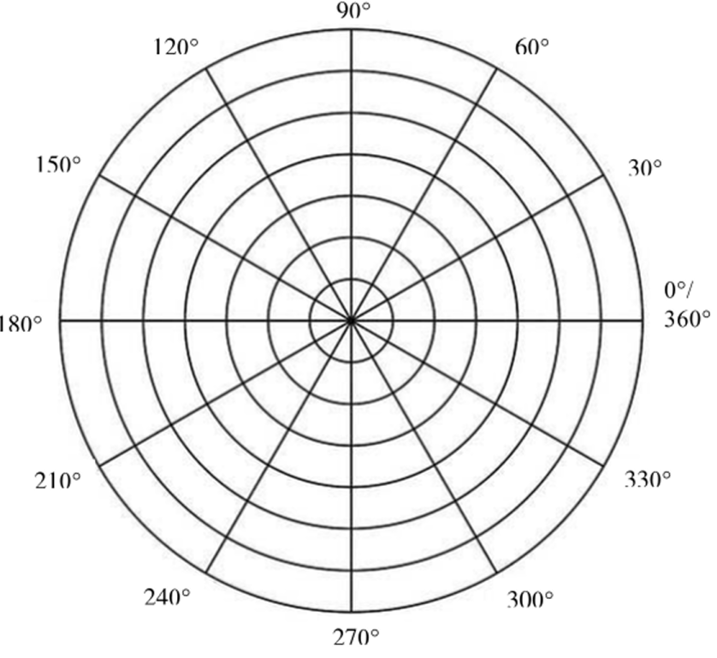
ОПЫТ ii. распределение освещенности вокруг лампы накаливания
В полярной системе координат построить график распределения освещенности вокруг лампы нака-ливания, Е = f(ϕ).

Slide 19
ОПЫТ III. определение чувствительности
фотоэлемента
Используя данные первого опыта, произвести расчёт интегральной чувствительности μ для различных измерений по формуле:
J - фототок для расстояния r от лампы до фотоэлемента;
D =20 мм – диаметр рабочей части фотоэлемента.
i =20 кд – сила света источника (лампочки).

Slide 20
По результатам лабораторной работы сделайте вывод

